Slide 1
DawTrello
Grup 4
Jonatan Della, Martí Mesa, Arnau Pàmies i Josep Sarabia

Slide 2
Qui som?
Som un grup d’estudiants que pertanyen a la institució Salesiana de Sarrià on cursem DAW (Desenvolupament d’aplicacions web).
Com a projecte final de curs hem decidit com a grup fer un projecte anomenat Daw Trello, un projecte on la nostra vida s’organitzarà de manera més fàcil.

Slide 3
En que es basa aquest projecte?
DawTrello es basa en una eina de gestió de projectes i de la teva vida personal que fa la organització molt més fàcil i divertida. La realitat es que serveix per a tot, estiguis organitzant un projecte de treball, tasques de la llar o qualsevol altre cosa.
Organització total sobre la teva vida
Editar i modificar les teves columnes i notes
Pots escollir notes d’altres usuaris per agafar-les com a preferides

Slide 4
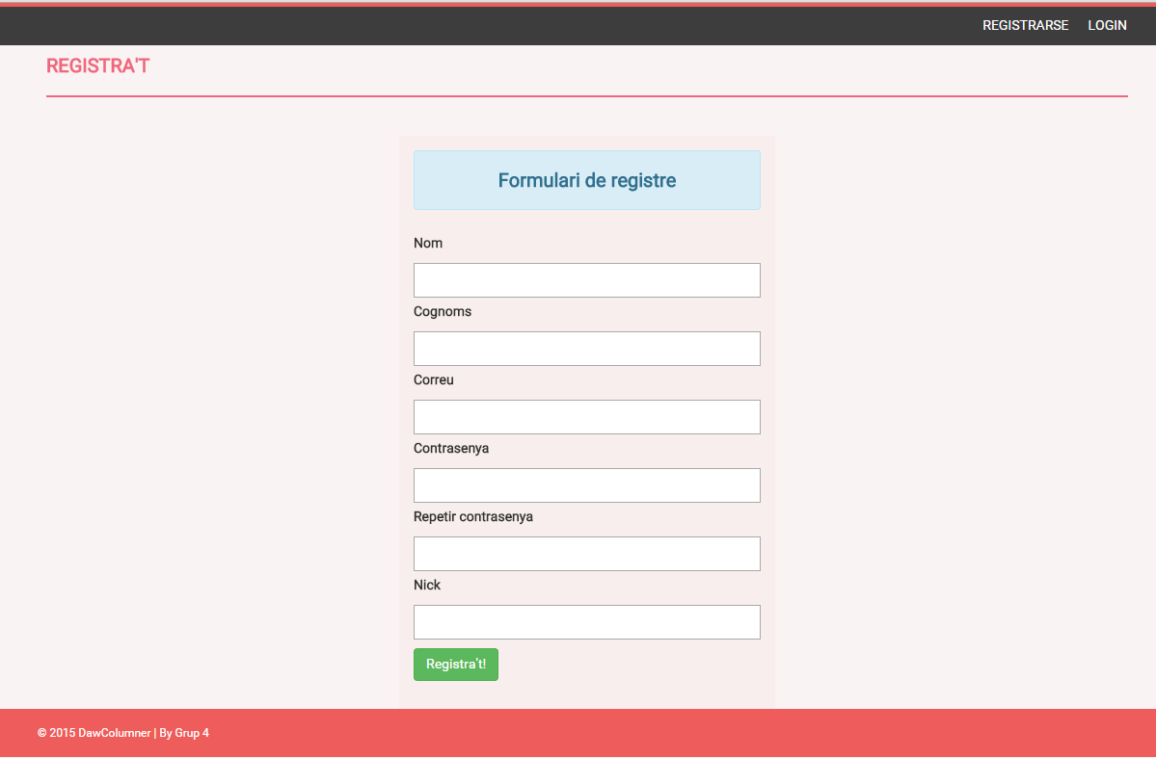
Com fer-ho?
Registrar-te a la pàgina web.

Slide 5
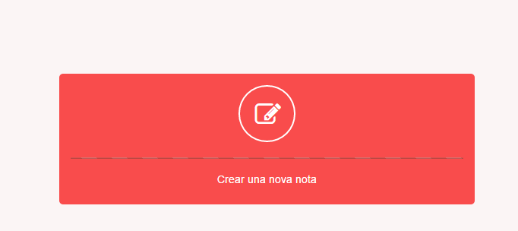
Només entrar podràs veure que pots crear una nova nota

Slide 6
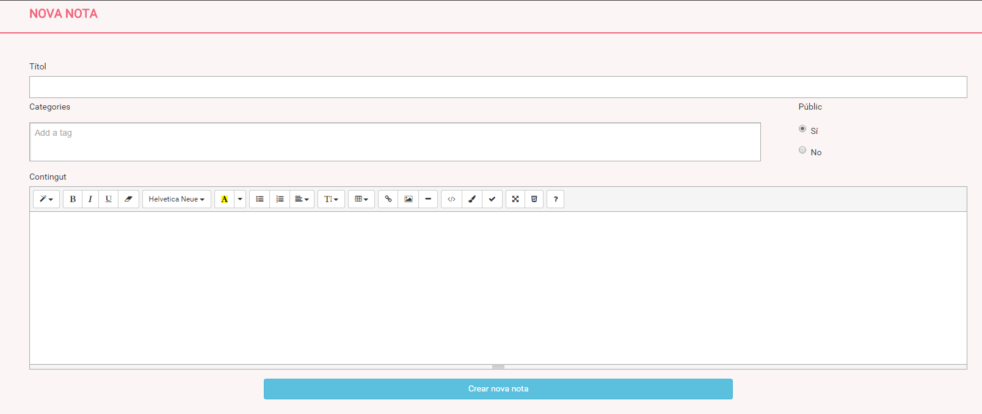
Pots elegir els tags (columnes) i si la nota es privada o pública.

Slide 7
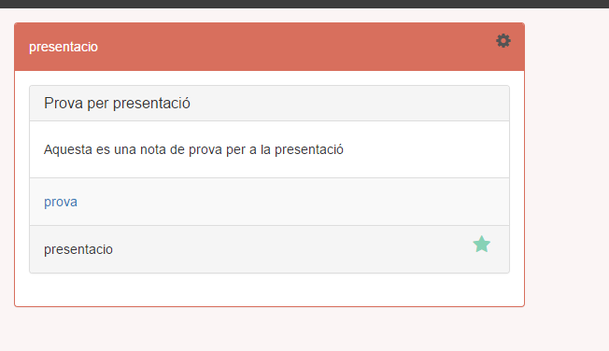
Una vegada creada la nota, de tag, presentació, a la nostra pantalla inicial es crea la columna presentació amb la nota que hem creat, en aquest tag, hi podem afegir totes les notes que volguem i modificar-les.
També podem decidir quins tags surten al nostre inici.

Slide 8
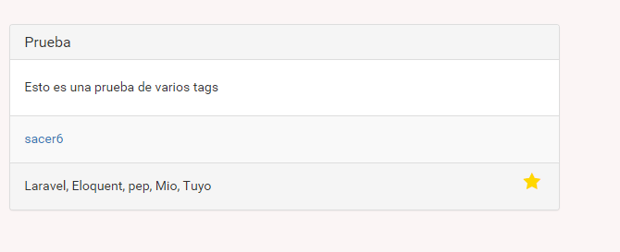
També podem afegir les notes que volguem a preferits, ho sabrem per la estrelleta,
estarà de color groc quan ho sigui i de color verd quan no ho sigui,
tenim una pestanya per tots els preferits.

Slide 9
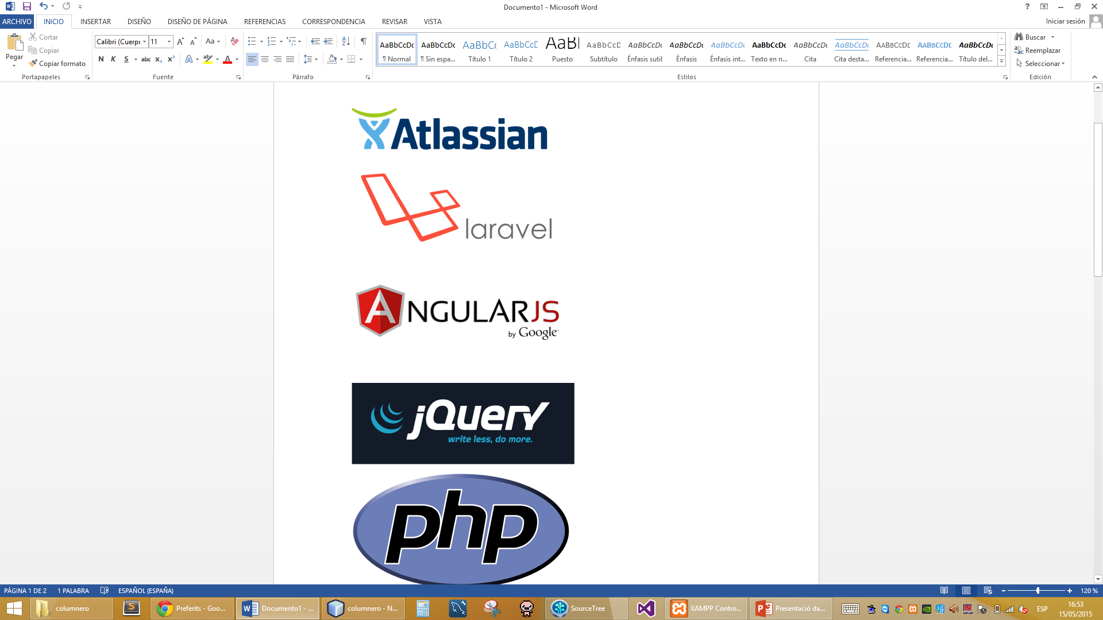
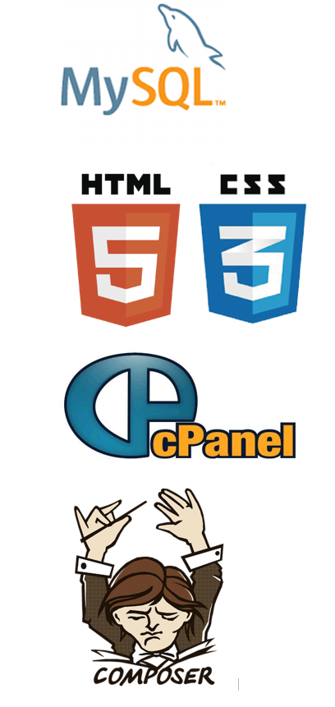
Tecnologies utiltizades

